Slide 1
HEIGVD-VD IOT
Projet Air Quality / Environment Sensor
09.06.2020

Slide 2
Architecture

Slide 3
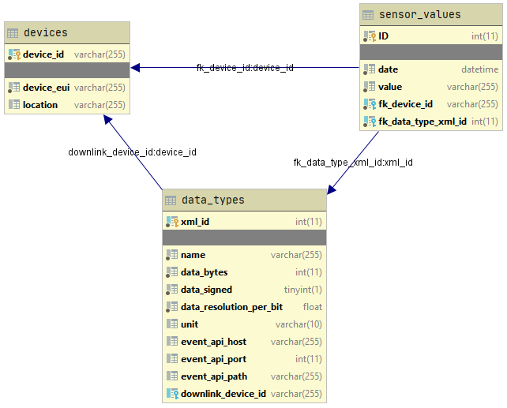
Diagramme DB

Slide 4
Difficultés
API TTN Python: uplink en string hexa bug
Organisation difficile en remote
Beaucoup d’éléments (parser, api, ui, db, …) => amélioration des logs pour faciliter le debug

Slide 5
LoRaWAN
TTN fonctionne très bien
Pas vraiment expérimenté LoRaWAN

Slide 6
User Interface
http://groupe1.heig.polylan.ch/

